Slide 1
돈을 공유하는 방법?!
2016-10-29 대전 공유컨퍼런스
공동체은행 빈고
共動體恩行 貧庫
CommuneBank BINGO

Slide 2
돈과 공유에 관한 질문들
돈을 공유한다?
돈이 아니라면 무엇을 공유할 수 있나?
공유된 돈으로 무엇을 할 것인가?
누가 돈을 공유하기를 원하나?
공유할 돈이 있나?
누구와 어떻게 공유할 것인가?

Slide 3
당신은 이미 공유하고 있다?!
내 돈
가족
친구
기업
국가
자본
부동산
은행
대부업
단체

Slide 4
빈고게임 1 - 함께살기게임
4000만원 짜리 전세집이 있다. 이 집은 전세 1000만원당 월세 10만원의 비율로 보증금을 낮추고 월세로 전환할 수 있다.
이 집에 3000만원을 가진 A와 1000만원을 가진 B가 같이 살려고 한다. 어떻게 계약하고, 비용을 분담해야 할까?
 | A | B | 비고
1안 | 3000 | 1000 | 전세. (A가 B에게 선물 10?)
2안 | 2000 | 1000 / -10 | 월세 10. (잉여 1000 또는 대출 1000)
3안 | 1000 / -10 | 1000 / -10 | 월세 20. (잉여 2000)
4안 | 3000 / +10 | 1000 / -10 | 전세. B가 A에게 이자 10
5안 | 3000 | 1000 / -10 | 전세. 10은 어디로?

Slide 5
빈고게임 3 - 주기갖기게임
B
주기
갖기
1
주기경쟁
(사양)
2
선물하기
(선의)
주기
A
3
순응하기
(인내)
4
갖기경쟁
(투쟁)
갖기

Slide 6

은행 시스템
군수산업 (강정,확산탄)
토건산업 (사대강,용산)
재벌(삼성,쌍용)
전쟁
개발
착취
국가
자본
예금
은행
이자
예금자
채무자

Slide 7
공동체은행 빈고
채권자
은행
채무자
출자자
공동체
이용자
공동체
출자
공유
출자
지지금
공동체
기금
운영자
공동체
활동가기금
빈고
적립금
꼬뮨뱅크
지구
분담금
꼬뮨 / 공유지
연대자
공동체

Slide 8
공동체은행 빈고
2016년 5월 기준
조합원 280명
총자산
공동체 14곳
18,487만
출자금
31,000만
공동체공간
26,500만
공동체은행
빈고
320만
차입금
공동체활동
70만
3,200만
공동체
공동체출자
510만
4,700만
적립금
공동체회원
1,430만
2015년도 기준
잉여금
1,200만
출자지지금
빈고적립금
공동체기금
지구분담금
활동가기금
출자금의 2.0%
잉여금 30%이상
잉여금 15%
잉여금 15%
잉여금의 7%

Slide 9
빈고 공동체 공간
불광동
홈보야지
명륜동
쓰리룸
팔당
두머리부엌
해방촌빈집
우정국
해방촌빈집
주력발전소
청주 공룡
앞집
부천 모두들
해방촌빈집
구름집
청주 공룡
부천 모두들
해방촌빈집
사랑채
해방촌 이야기
용산
빈컴퓨터
해방촌책방
온지곤지
부산 잘자리 2호
해방촌빈집
새집
부산 잘자리
홍성 빈땅
새집

Slide 10
출자자
우리는 돈이 돈을 벌고, 돈이 사람을 지배하는 금융자본의 질서에 반대하며 자본을 위한 저축을 거부합니다.
우리는 우리의 돈이 은행과 투자를 통해 금융자본이 되어 행하는 착취와 폭력을 막고 싶습니다.
우리는 자본을 위한 노동과 자본을 위한 소비를 거부하고, 스스로의 계획에 따라 빈고에 출자합니다.
우리는 출자활동을 통해 공동체가 지속되고 확산되는데 기여하며, 공동체의 일원으로서 상호부조하고 공유지를 누리며 함께 살아가는 출자활동가입니다.

Slide 11
이용자
우리는 출자활동을 통해 모인 소중한 우리 공동의 공유자본이 모두를 위해 가장 잘 이용될 수 있도록 노력합니다.
우리는 공동체로 살아가며, 빈고의 공유자본을 이용해서 공동체 공간과 공유지를 만들고 가꾸고 넓혀가는 활동을 합니다.
우리는 공유자본을 이용해서 줄어든 월세, 절약한 이자 등의 이용수입은 자신과 모두를 위해 공유합니다.
우리는 공동체의 활동과 공동체 식구들의 살림을 위해 적절하게 공유자본을 이용하는 지혜롭고 용기 있고 책임 있는 이용활동가입니다.

Slide 12
연대자
우리는 출자와 이용을 통해 만들어진 수입을 그 원래의 주인인 세상 만인과 모든 생명과 공유하고자 합니다.
우리는 돈이 돈을 버는 것으로 보이는 것의 실상은, 돈이 만인을 억누르고 만인이 생산한 것을 빼앗아 오는 것이라는 사실을 알고 있습니다.
우리는 빼앗기던 돈을 다시 빼앗아오는 것에 그치지 않고, 이를 모든 빼앗긴 만인에게 돌려주고, 만인을 빼앗는 자본의 질서에 저항합니다.
우리는 연대할 대상이자 연대하는 주체인 연대자, 우리 외부에 있는 우리들과 우리 다음에 올 우리들과 연대하고 환대하는 연대활동가입니다.

Slide 13
운영자
우리는 출자자와 이용자와 연대자가 지속해서 만날 수 있도록, 빈고를 안정적이고 건강하고 재미있게 운영하고자 합니다.
우리는 출자자와 이용자와 연대자가 스스로 계획에 따라 활동할 수 있도록 서로 돕습니다.
우리는 총회와 활동가회의 등의 회의, 조합원 교육과 연구 등의 학습모임에 참여합니다.
우리는 빈고를 알리고 새로운 조합원을 맞이합니다.

Slide 14
우리가 돈을 공유하는 방법
능력에 따라 출자하고,
필요에 따라 이용한다!
기쁘게 연대하고,
재밌게 운영한다!
출자자
이용자
연대자
운영자
=
=
=

Slide 15
건강보험계
매월 1만원씩 곗돈을 낸다. (빈고 출자금에서 자동 출금!)
모바일/온라인 계모임을 통해 일상적으로 소통하며 서로의 건강과 안녕을 챙긴다.
본인부담금 중에서 급여는 100%, 비급여 50%를 곗돈에서 사용할 수 있다.
1회 최대 전체곗돈 총액의 25%까지 지급한다. (계원이 20명이면, 최대 60만원. 100명이면, 최대 300만원)
모든 곗돈의 사용은 계모임 상에서 온라인투표를 통해 결정한다.
1년 후 남은 곗돈 잔액은 계원들의 총회 결정에 따라 처분하고 돌려받는다.
계원들의 신뢰를 바탕으로 평생 함께 건강하게 살아가는 계모임을 만들어간다.
2015년 1기 결산 : 곗돈 95% 완납. 50%+50% 지급. 곗돈 50% 환급.

Slide 16
빈땅 트러스트
목적
  지구는 원래 공유지다. 다시 공유지로 되돌리자.
  우리의 땅을 되찾자. 하지만 또 하나의 지주가 되지는 말자.
  공유지는 소수만의 공유지가 아니다. 전 지구인, 미래의 지구인을 환대한다.
  공유지의 비극은 없다. 공유지는 풍요롭게 관리되어야 한다.
  공유지는 영구적으로 지켜져야 하며 사유화될 수 없다.
  지구는 잠시 우리가 빌려서, 쓰면서, 가꾸다 우리의 몸을 포함한 모든 걸 돌려주는 것. 우리의 빈땅도 그렇게 되도록 하자.
방법
  각자의 땅을 모아서 공유지로 만든다.
  각자의 돈을 모아 사유지를 매입해서 공유지로 만든다.
  공유지를 누가 어떻게 쓰는 것이 좋을 지를 공동으로 결정한다.
  땅을 가장 필요하고 가장 잘 사용하고 잘 관리할 관리자 공동체를 정한다.
  관리자 공동체는 공유지의 사용료를 내고, 관리의 권한과 의무를 갖는다.
  공유지 사용료는 전액 다른 공유지를 구할 때 쓴다.

Slide 17
공동체주택 프로젝트
목적
  죽을 때까지 안정적으로 살 수 있는 집을 짓는다.
  죽을 때 공유지로 지구와 후대에 남길 수 있는 땅을 매입한다.
  개인과 동시에 공동체로서의 삶을 살아갈 수 있는 공동체주택을 고안하고 건축한다.
  자본이 없이도 안정적인 삶을 영위할 수 있는 주거공간을 얻을 수 있도록 한다.
  사람들을 환대하고, 지속적으로 공유지와 공유주택을 확대해간다.
  모두가 공유하는 마을, 지역, 사회, 지구를 만들어간다.
형태 : 시골 전원 공동체주택
  주민들의 일거리가 멀리 너무 멀리 있지 않은 곳.
  중부 지역 중소도시 인근의 시골 마을
  2층, 토지 300평, 건평 30~40평, 2층, 연면적 60~80평, 10~15명 규모 주택 건설

Slide 18
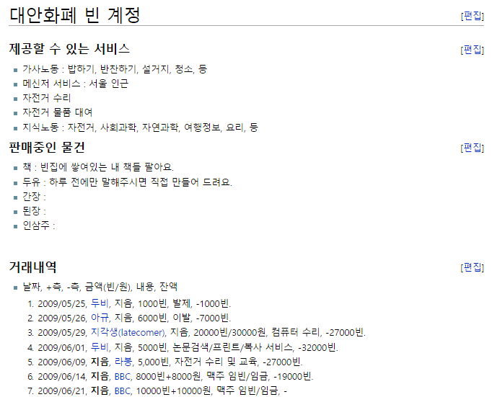
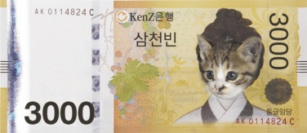
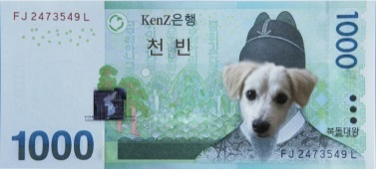
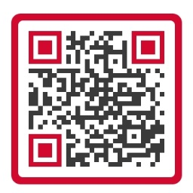
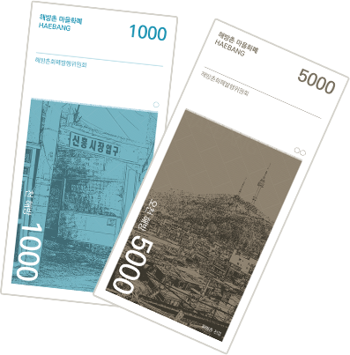
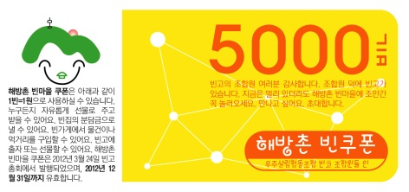
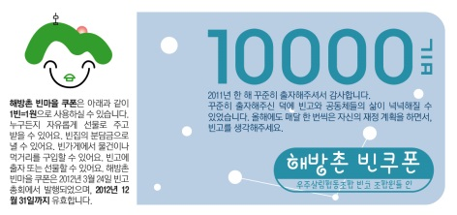
대안화폐 흥망사
1차 : 위키화폐
2차 : 빈화폐놀이
3차 : 해방촌 빈화폐
4차 : 빈고 빈쿠폰
5차 : 빈가게 빈씨
6차 : 해방화폐
7차 : 스마트레츠
8차 : 화폐개혁

Slide 19
빈쌈짓돈 프로젝트
빈고 예산 할당 : 총액 300만원 이하
개인 이용 가능 금액 : 1인당 30만원 이하
기간 : 이용 후 1달 안에 원금 반환 (재이용 가능)
반환이 늦어질 경우 : 이용금액의 월 1% 이상을 빈고로 선물
이용방법 : 빈고 재정위원에게 요구 즉시 현금 또는 계좌이체로 지급
조건 : 유효 조합원(조합비와 기본출자금 납부)이어야 하며,지갑 속 신용카드는 모두 없앤 사람. (장롱속 1개는 허용)

Slide 20
채무탈출 프로젝트
악성채무를 빈고이용으로 전환
저축은행, 대부업으로 빼앗기던 고리의 이자를 빈고로 이전
재무상담을 기본으로 함.

Slide 21
출자선물
자신의 출자금을 다른 조합원의 출자금으로 전환하는 이체 서비스
온라인/오프라인으로 선물 메시지를 함께 전할 수 있다.
돈으로 전달하기 애매한 애매한 부분을 대체.
장부의 기록만 달라질 뿐 출자금은 계속 남는다.
편하고, 빠르고, 비용이 안든다.

Slide 22
조합원 펀드
조합원이 추진하는 사업이 의미가 있는 사업이지만, 빈고 이용을 하기에는 불확실성과 규모가 큰 경우
조합원들에게 사업에 대한 설명을 하고, 자신의 빈고 출자금에서 일부를 투자할 조합원 모집
이용조합원과 펀드투자자들의 모임을 조직
예) 협동조합식당 마당 출자자

Slide 23
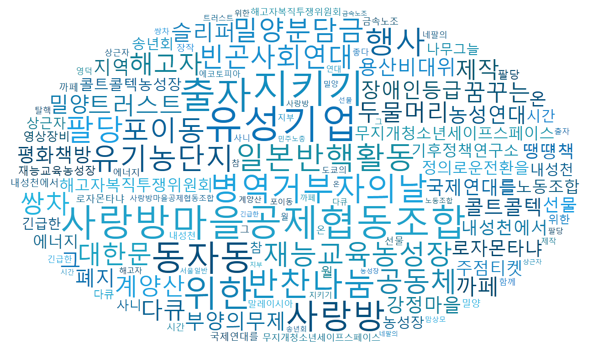
지구분담금

Slide 24
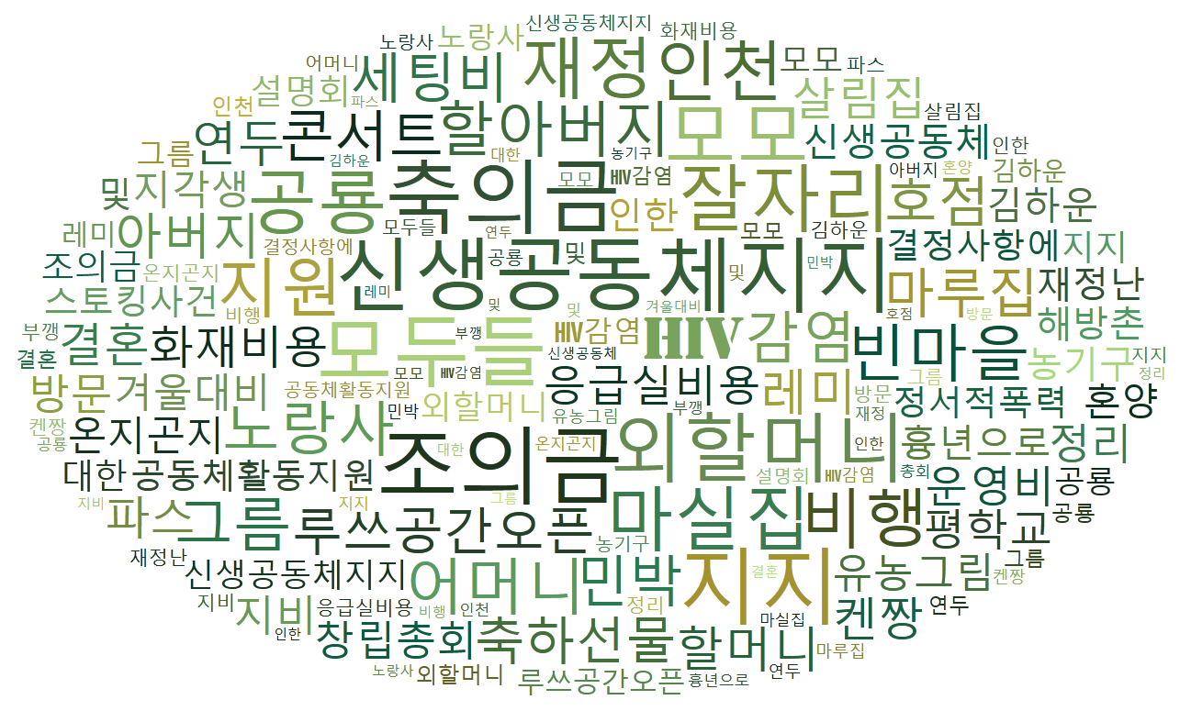
공동체기금

Slide 25
교육 프로그램
꼬뮨뱅크 꼬뮨학교
재무설계 워크샵
주거공동체 워크샵
빈고게임 1 - 함께살기 게임
빈고게임 2 - 공동계좌 게임
빈고게임 3 - 주기갖기 게임
빈고게임 4 - 빈고 보드게임
빈집 설명회
빈고 설명회

Slide 26
공동체은행 빈고 선언문
이런 미래를 우리는 기다리지 않는다.
우리는 미래를 지금 여기서 살아간다.
우리는 미래에 함께하기 위해 지금 이미 함께하고 있다.
그리고 당신이 곧 또 한 명의 우리가 될 것이다.
당신과 함께 하는 것, 그것이 우리가 그리는 미래다.
당신, 또 다른 우리여. 함께 가자!
은행에서 빈고로! 자본에서 꼬뮨으로!
우리가 잃은 것은 오직 자본에 대한 도착이라는 쇠사슬이요, 얻을 것은 전 세계이다.
만국의 빈민들이여 단결하라

Slide 27
감사합니다

Slide 28
함께합시다

